Slide 1

5
İlahi Kitaplar
  İlahi Kitap denilince neleri hatırlıyoruz?

Slide 2
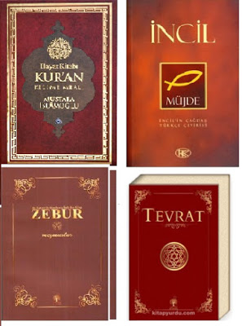
İlahi Kitaplar
İlahi kitap: peygamberler aracılığıyla gönderilen; inanç, ibadet, ahlak konularını yer aldığı ve vahiylerin içinde yer aldığı kitaplardır.

Slide 3
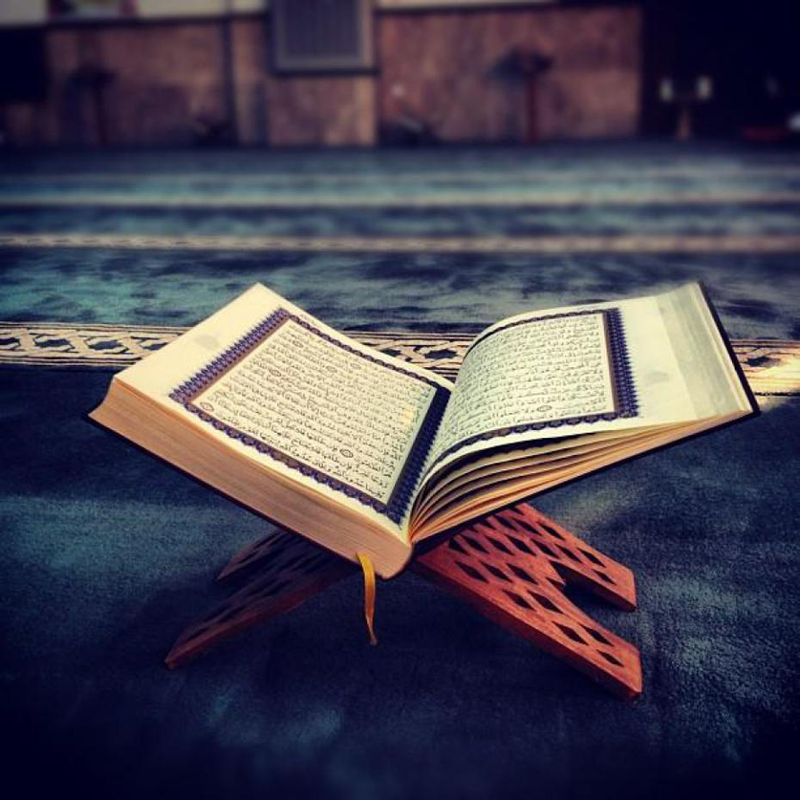
«[Ey Peygamber!] Onlar sana indirilen Kur'an'a inandıkları gibi, senden önceki peygamberlere indirilen kitaplara/vahiylere de inanırlar. Yine onlar ahirete de kesin olarak inanırlar.»
Bakara suresi, 4. ayeti
Ayete göre bir Müslüman İlahi kitaplara nasıl iman etmelidir?

Slide 4
  “… Davud’a da Zebur’u verdik.” Nisâ Suresi, 163. ayet
  “... Onların arkasından da Meryem oğlu İsa'yı gönderdik, ona İncil’i verdik ve kendisine uyanların kalplerine şefkat ve merhamet duygusu koyduk...” Hadîd Suresi, 27. ayet.
Kur’an-ı Kerim
Ayetlere göre hangi ilahi kitaplara hangi peygamberlere verilmiştir?

Slide 5


İlahi Kitaplarla İlgili önemli bilgiler
İlahi kitaplar Allah’ın vahiylerin içerir.
İlahi kitaplara semavi ve kutsal kitap da denilmektedir.
İlahi kitap Allah tarafından gönderilir.
İlahi kitaplar peygamberlere gönderilir.

Slide 6









Tevrat
Hz. Musa (a.s.)
1
Zebur
Hz. Davud (a.s.)
2
İlahi Kitaplar ve gönderildiği peygamberler
İncil
Hz. İsa (a.s.)
3
4
Kur’an- Kerim
Hz. Muhammed (s.a.v.)

Slide 7


Etkinlik Zamanı
Etkinlik için tıklayınız.

Slide 8

İlahi Kitaplar
KUR’AN-I KERİM
HZ. MUHAMMED (SAV)
ZEBUR
HZ. DAVUD
1200
0
2024
MÖ. 900
610
TEVRAT
HZ. MUSA
İNCİL
HZ. İSA

Slide 9
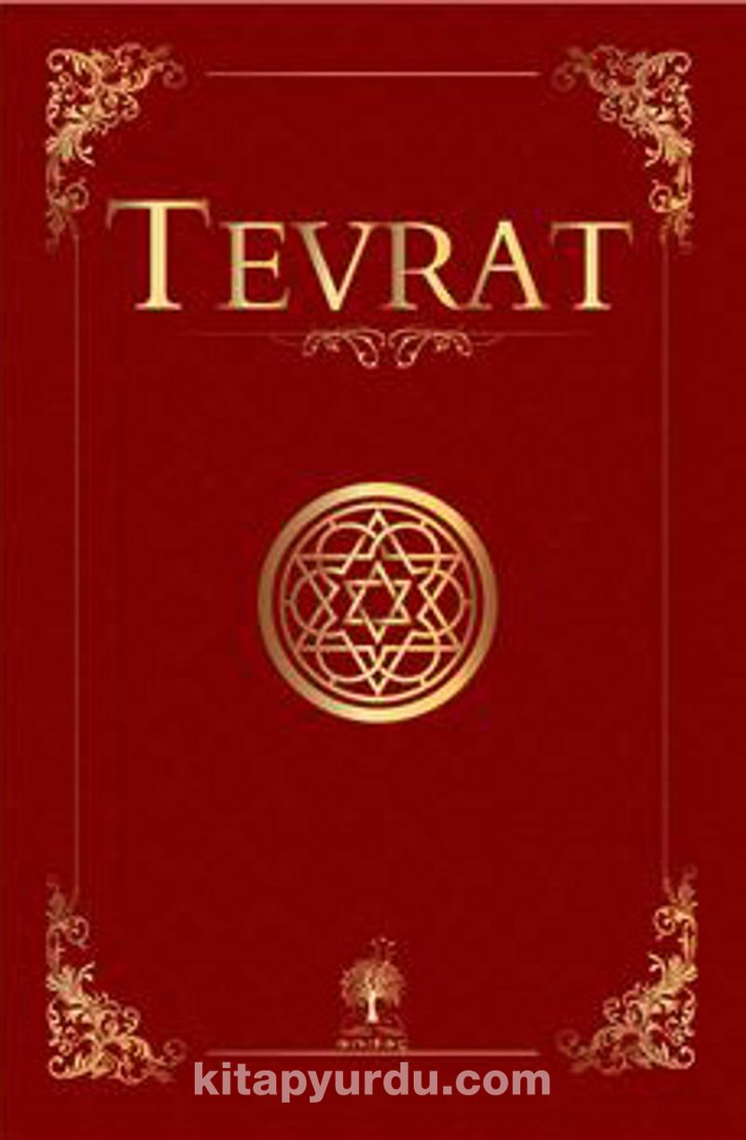
Tevrat’ın Özellikleri
Hz. Musa’ya gönderilen ilahi kitaptır.
Dört büyük kitaptan ilkidir.
Yahudilerin kutsal kitabıdır.
Dili İbranicedir.
Günümüzde Eski Ahit ismiyle de bilinmektedir.
Tevrat’ta dinî emir ve yasakların yanı sıra İsrailoğulları ile ilgili tarihî bilgiler de önemli yer tutar.
Tevrat, ekleme ve çıkarmalar yapılarak tahrif edilmiştir. Bu tür müdahaleler sonucunda değiştirildiği için günümüzde Hz. Musa’ya indirildiği şekli ile mevcut değildir.

Slide 10

Tevrat’ın Özellikleri
Üç Soru Üç Cevap
1
2
3
Tevrat indirildiği şekliyle günümüze ulaşmış mıdır?
Tevrat’ın günümüzdeki adı nedir?
Tevrat’taki emir ve yasaklar daha çok hangi toplulukla ilgilidir?
Hayır.
Tahrif edilmiştir.
Eski Ahit
İsrailoğulları

Slide 11

Tevrat’ın Özellikleri
2
1
Dili İbranicedir.
Hz. Musa’ya gönderilmiştir.
İbranice
Hz. Musa (as)
4
Yahudilerin kutsal kitabıdır.
Yahudiler
Eski Ahid
3
Tevrat’a Ahd-i Atik (Eski Ahid) de denilmektedir.

Slide 12
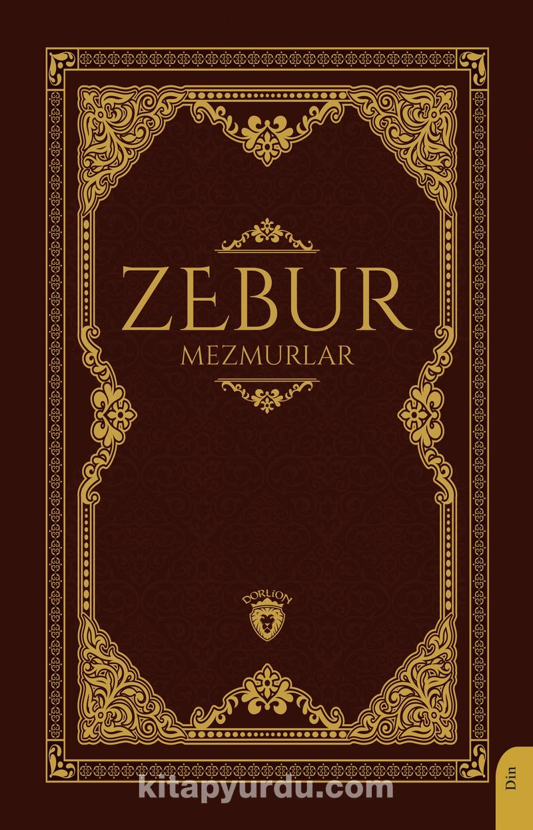
Zebur’un Özellikleri
Allah Teala tarafından Hz. Davud’a gönderilmiştir.
Günümüzde Zebur, Yahudilerin kutsal kitabı olan Eski
Ahit’in bir bölümünde Mezmurlar adı ile yer almaktadır.
İçerisinde ahlaki ve dinî faziletleri konu edinen öğütler bulunmaktadır.
Zebur, Yahudiler ve Hristiyanlar tarafından dua niyetiyle okunmaktadır.
Zebur’un ilk ve asıl hâli günümüze kadar ulaşamamıştır.

Slide 13
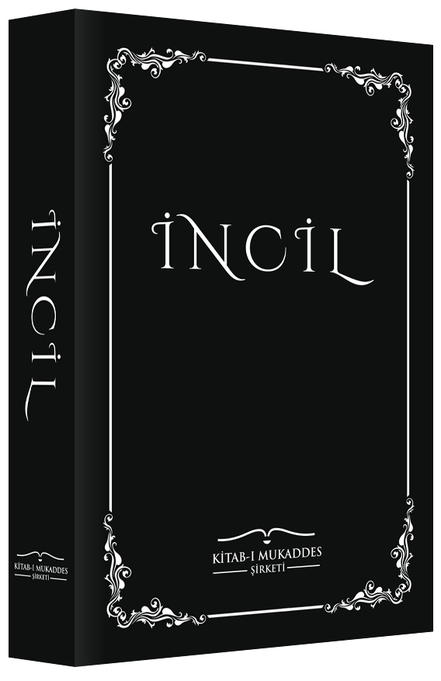
İncil’in Özellikleri
Hz. İsa’ya gönderilen ilahi kitabın adıdır.
Sözlü olarak yayılan İncil farklı kişiler tarafından yazılmış ve birçok İncil nüshası ortaya çıkmıştır.
Daha sonraki dönemlerde Hristiyanlar çok sayıda İncil’den sadece dördünü kabul etmişlerdir.
Matta, Markos, Luka ve Yuhanna tarafından yazılan İncillerdir.
Bu İnciller Hristiyanların kutsal kitabı olan Kitab-ı Mukaddes’in Yeni Ahit bölümünde bulunmaktadır.
Tevrat ve Zebur gibi İncil de değiştirildiği için günümüzde Hz. İsa’ya indirilen hâli ile mevcut değildir.

Slide 14
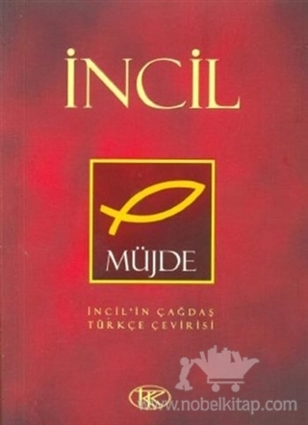
İncil'in Özellikleri
Matta, Markos, Luka ve Yuhanna adında dört İncil vardır.
1
2
Hz. İsa’ya gönderilmiştir.
Dört İncil
Hz. İsa (as)
4
Hristiyanların kutsal kitabıdır.
Hristiyanların
Ahd-i Cedid
3
İncil’e, Ahd-i Cedid
(Yeni Sözleşme) de denir.

Slide 15
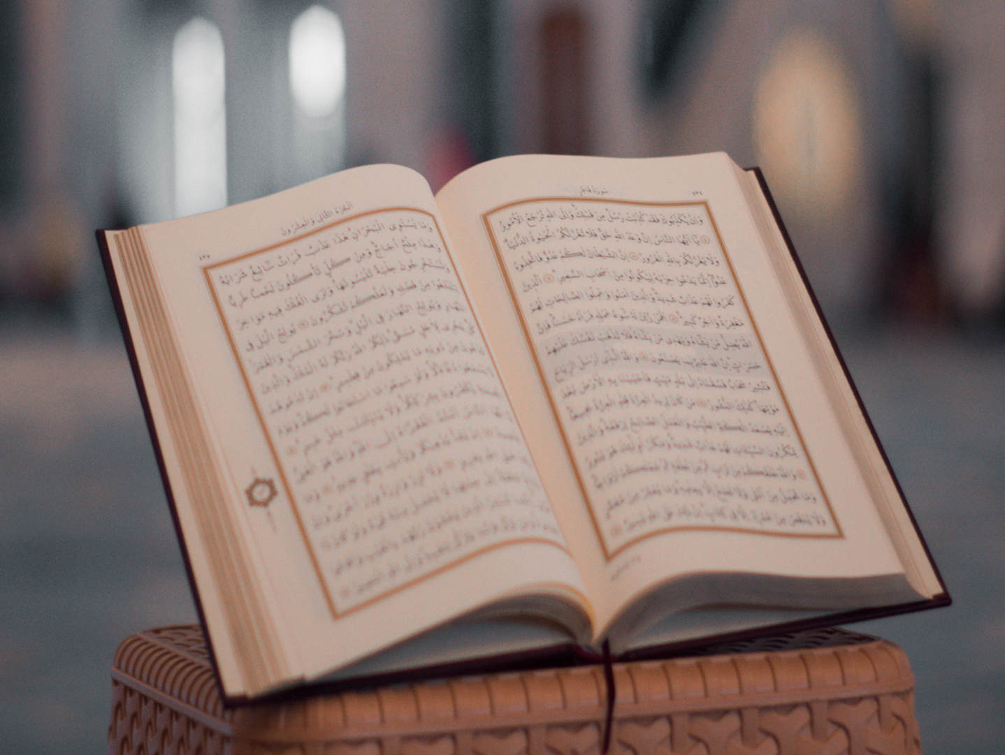
1
İlahi kitapların sonuncusudur.
2
Hz. Muhammed’e (s.a.v.) gönderilmiştir.
Kur’an-ı Kerim’in Özellikleri
3
Biz Müslümanların kutsal kitabıdır.
4
Dili Arapçadır.
5
Kur’an, Hz. Muhammed’e (s.a.v.) 610 yılından 632 yılına kadar, yaklaşık 23 yılda indirilmiştir.

Slide 16





Video izliyoruz
Kaynak: https://www.youtube.com/watch?v=wxOdzk39wmw&t=6s

Slide 17
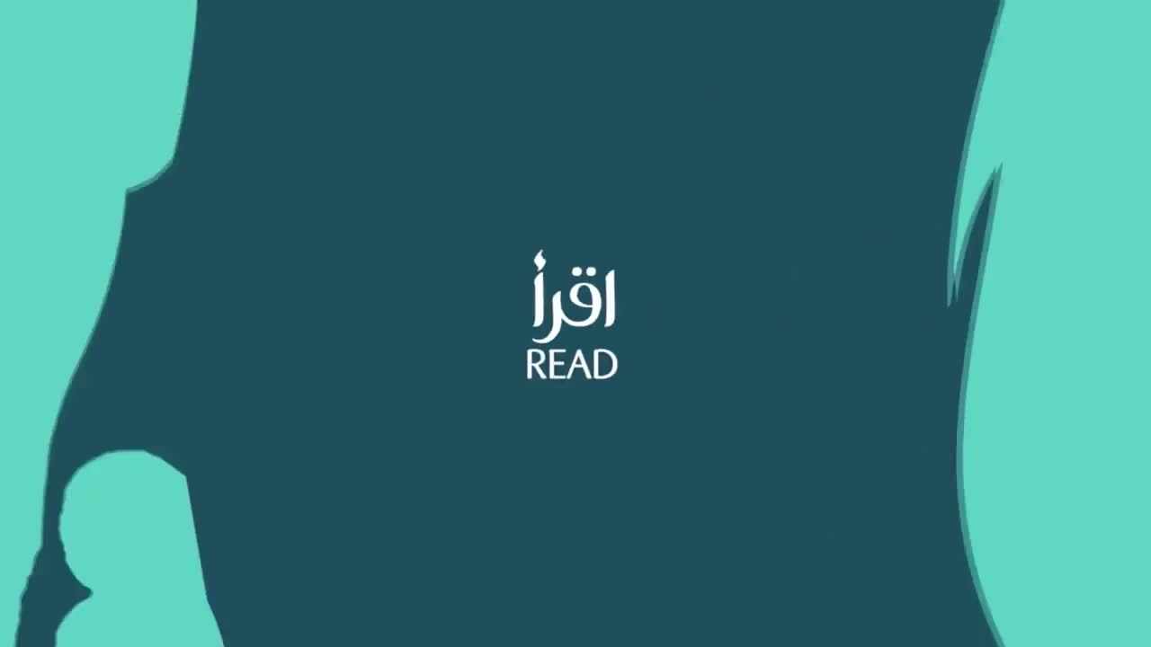


Slide 18
Aşağıdaki ifadelerde Kur’an’ın özelliklerini işaretleyelim.
✓
Dili Arapçadır.
✓
Müslümanların rehberidir.
X
✓
23 yılda indirilmiştir.
İlk ilahi kitaptır.
✓
Bozulmamıştır.
X
Dili İbranicedir.
X
Sadece Hz. Muhammed’in hayatını anlatıyor.
✓
Son İlahi kitaptır.

Slide 19
Etkinlik Zamanı
Etkinlik için tıklayınız.

Slide 20
1. İlahi kitap ve peygamber eşleştirmesinde hangisi yanlıştır?
Doğru cevabı tıklayınız
x
A
Hz. Musa (as) : Tevrat
✔
B
Hz. İsa: 10 Sahife
C
Hz. Davud (as): Zebur
x
D
Hz. Adem (as): 10 Sahife
x

Slide 21
  Tevrat Yahudilerin kutsal kitabıdır.
  İncil Hristiyanların kutsal kitabıdır.
  Zebur Hristiyanların kutsal kitabıdır.
  Kur’an-ı Kerim Müslümanların kutsal kitabıdır.
2. Verilen ifadelerden hangisi yanlıştır?
Doğru cevabı tıklayınız
x
A
I
B
II
x
✔
C
III
D
IV
x

Slide 22
“Bu Kur’an; kendisiyle uyarılsınlar, Allah’ın ancak tek ilah olduğunu bilsinler ve akıl sahipleri düşünüp öğüt alsınlar diye insanlara bir bildiridir.”
(İbrahim suresi, 52. ayet.)
3. Verilen ayete göre aşağıdakilerden hangisi yanlıştır?
x
A
Kur’an insanların öğüt almaları için indirilmiştir.
B
Vahyin bir amacı da insanları uyarmaktır.
x
C
Kur’an’ın üzerine düşünmemiz gerekir.
x
✔
D
Kur’an’ın tek bir gönderiliş amacı vardır.

Slide 23
  I. İlahi kitaplara semavi ve kutsal kitaplar da denir.
  II. Tevrat, Hz. Musa’ya (a.s.) gönderilen ilahi bir kitaptır. Yahudilerin kutsal kitabıdır.
  III. Zebur, Hz. Davut’a (a.s.) vahyedilmiştir. Tevrat gibi Zebur da Yahudilerin kutsal kitabıdır.
  IV. Kur’an-ı Kerim, Hz. Peygamber’e (s.a.v.) vahiy yoluyla gelen son ilahi kitaptır.
4. Yukarıda verilen öncüllerden hangileri doğrudur?
x
A
II, III
B
I, II, III
x
✔
C
Hepsi
D
I, IV
x

Slide 24


Doğru Yanlış Soruları
1
Suhuf (sayfalar) günümüze ulaşmıştır.
D
Y
2
İncil’e, Ahd-i Cedid (Yeni Sözleşme) de denilir.
D
Y
3
Dinimize göre Tevrat, Zebur ve İncil’in Allah’tan (c.c.) indirildiği şekline
inanmak farzdır.
D
Y
4
Zebur da Tevrat gibi tahrif edilmiş ve Allah’tan (c.c.) indiği şekliyle
korunamamıştır.
D
Y
5
Kur’an-ı Kerim, toplam 30 yılda indirilmiştir.
D
Y
6
Hz. Âdem’e (a.s.) 10 sayfa, Hz. Şit’e (a.s.) 50 sayfa, Hz. İdris’e (a.s.) 30
sayfa, Hz. İbrahim’e (a.s.) 10 sayfa gönderilmiştir.
D
Y

Slide 25




MUSTAFA YILDIRIM
DİN KÜLTÜRÜ VE AHLAK BİLGİSİ ÖĞRETMENİ
www.dindersimateryal.com
mustafa_yildirim129
t.me/Dindersimateryalcom

